Slide 1
Предсказание активности покупателей
Предсказание повторной покупки в течение 30 дней после заказа (временной ряд, классификация)

Slide 2
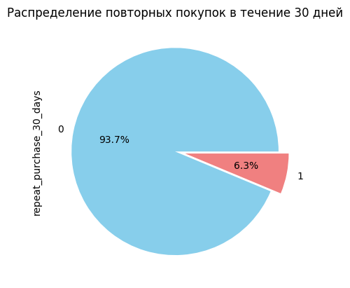
Магазин одежды, по характеристикам похожий на маркетплейс.
Доля повторных покупок составляет всего 6,3% от общего числа покупок. Единичные покупки преобладают в 15 раз по сравнению с повторными покупками.

Slide 3
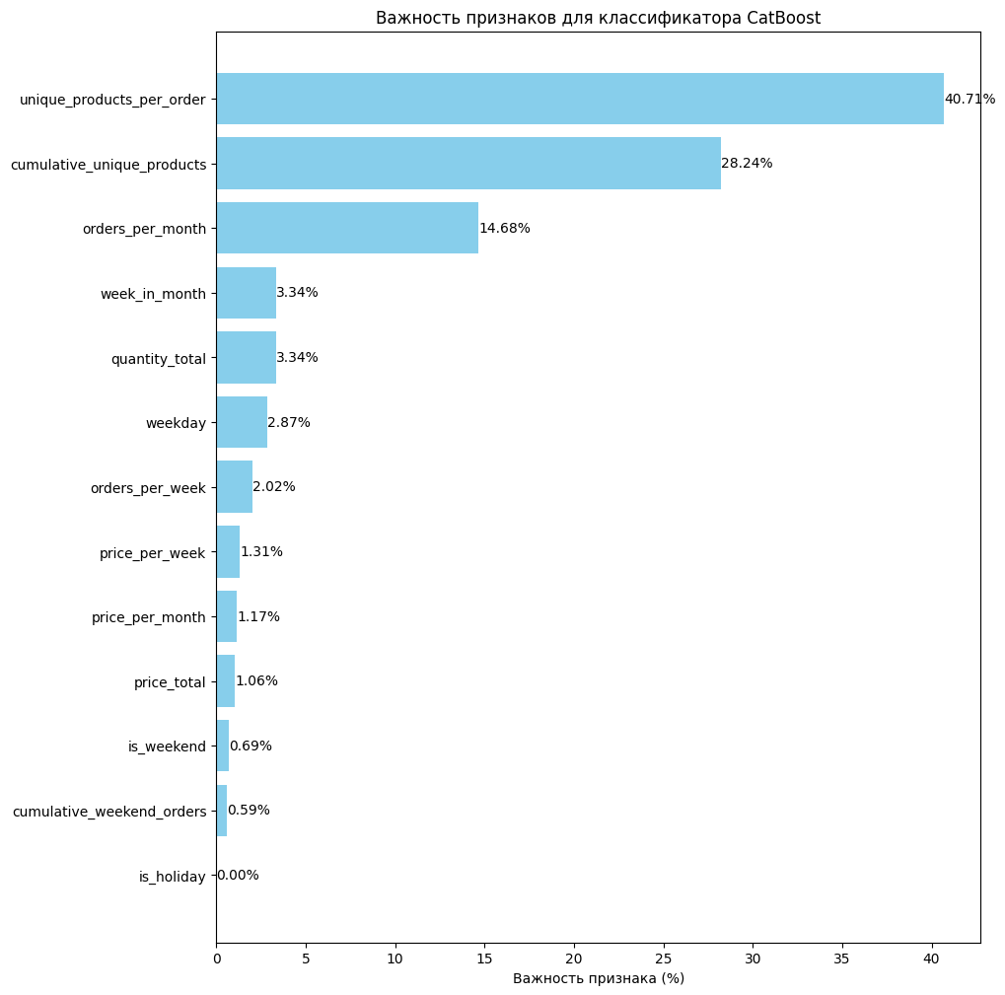
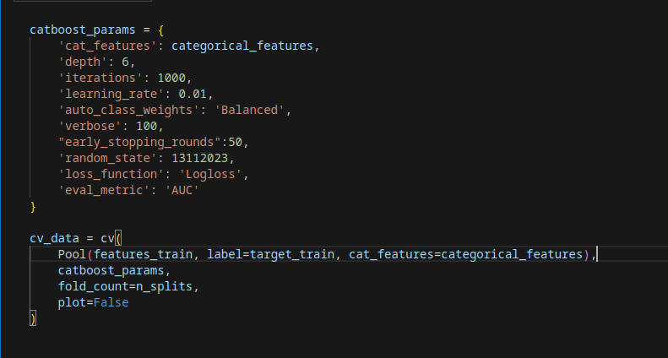
ROC-AUC на тестовом наборе данных: 0.8233
F1-мера на тестовой выборке: 0.5603
Точность на тестовой выборке: 0.5466
Полнота на тестовой выборке: 0.5747
При изменении порога отнесения предсказаний к классу ROC-AUC не меняется,однако возрастает F1-мера за счет увеличения точности.
Клиент, склонный к повторным покупкам: часто заказывает разнообразные товары в одном заказе, что указывает на интерес к широкому ассортименту продукции.Совершает покупки с высокой частотой и тратит разнообразные суммы денег в течение месяца. Не только предпочитает покупки в будние дни, но также проявляет активность в выходные.

Slide 4
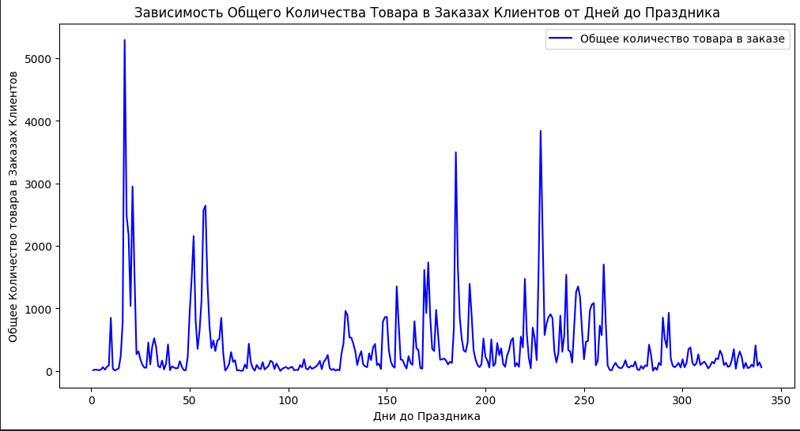
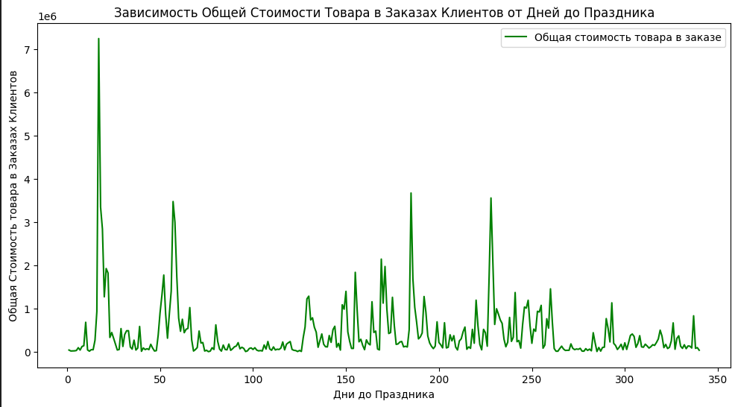
Исследовать и выявить закономерности и изменения в потребительском поведении клиентов в преддверии праздничных событий.
Наблюдаемые пики в стоимости заказов за 15, 225, 180 и 60 дней до праздника совпадают с пиками в количестве товаров, что подчеркивает устойчивость этих тенденций во времени.
Особенно выраженный пик за 15 дней до праздника с максимальной стоимостью заказов дополняет картину активной подготовки к праздникам, включая приобретение более дорогих товаров или увеличение объема покупок.
Эти результаты подчеркивают значимость учета временных факторов при планировании маркетинговых кампаний и стратегий управления запасами, что позволяет адаптировать подход к клиентам в зависимости от дней до предстоящих праздников.
Важно отметить, что обнаруженные пики в покупательском поведении могут быть также подвержены внешним влияниям, таким как экономическая ситуация в стране. Несмотря на ограниченность временных данных, проведенный анализ позволяет лучше понять динамику покупок клиентов и выделить временные интервалы, требующие дополнительного внимания при планировании маркетинговых стратегий и управлении запасами товаров.

Slide 5
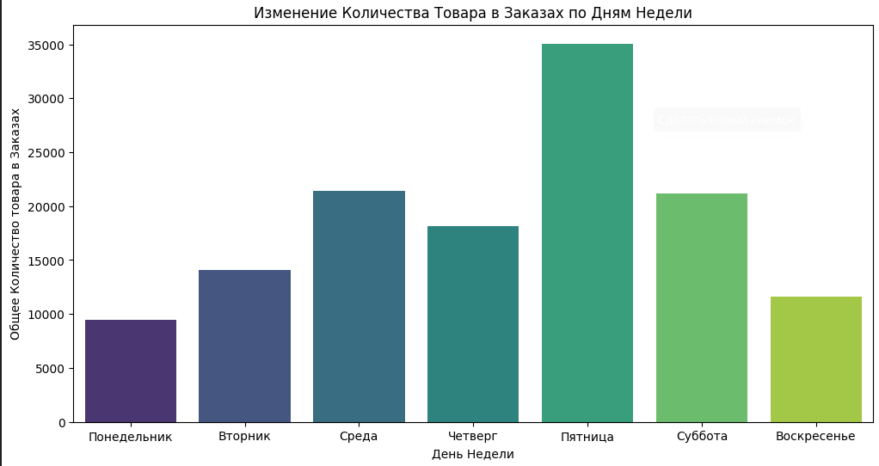
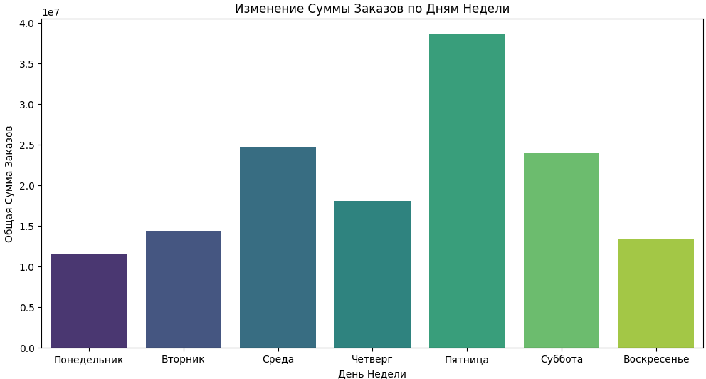
Проанализировать как меняется покупательское поведение в разные дни недели и в выходные.
Анализ распределения количества товаров и распределения сумм заказов по дням недели выявил следующие тренды:
Пятница является лидером по количеству товаров в заказах. Среда и суббота демонстрируют схожие показатели. Четверг следует за средой и субботой. Вторник и воскресенье имеют более умеренные значения. Понедельник демонстрирует наименьшее количество товаров в заказах
Эти данные могут подсказывать о паттернах в покупательском поведении, что может быть полезно для определения оптимальных дней для проведения маркетинговых акций. Например, пятница, с ее высоким показателем, может быть привлекательным днем для акций или специальных предложений, в то время как в понедельник можно сосредоточить усилия на стимулировании покупок.

Slide 6
Анализ того, через сколько дней в среднем клиенты совершают следующую покупку.
Среднее время до следующей покупки составляет 111 дней. Это значение может быть существенно подвержено влиянию выбросов или крайних значений,тк есть клиенты с очень длинным интервалом между покупками.
Медианное время до следующей покупки составляет 8 дней. Медиана устойчива к выбросам и представляет собой значение, разделяющее половину данных на меньшее и большее. Таким образом, 50% клиентов совершают следующую покупку в течение 8 дней или быстрее.
Анализ времени между последовательными покупками позволяет определить средний период, через который клиенты совершают следующую покупку. В среднем клиенты проявляют активность и осуществляют следующую покупку через определенный промежуток времени, что может быть ключевым фактором для оптимизации стратегий удержания клиентов и планирования маркетинговых кампаний. Этот анализ предоставляет более глубокое понимание поведения клиентов и может служить основой для создания персонализированных стратегий взаимодействия с аудиторией.

Slide 7
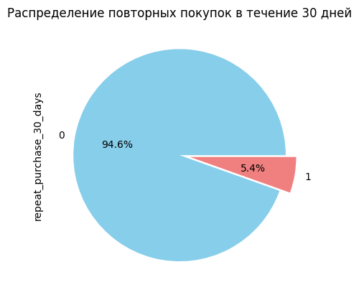
Магазин подарков.
Единичные покупки преобладают в 17.5 раз по сравнению с повторными,однако у магазина есть потенциал для увеличения лояльности клиентов. Внедрение стратегий удержания и стимулирования повторных покупок может быть полезным для развития более постоянной клиентской базы.

Slide 8
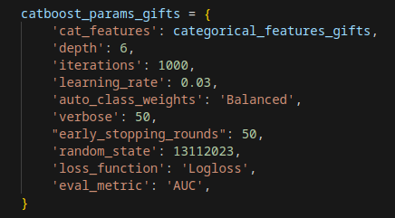
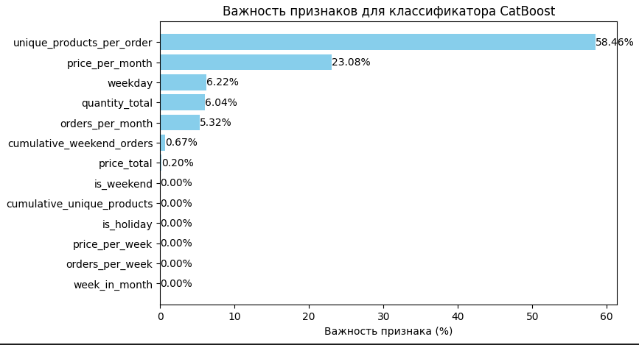
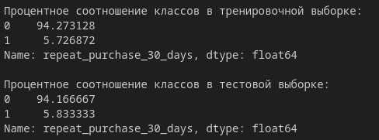
Клиент, склонный к повторным покупкам, имеет характеристики, такие как предпочтение к разнообразным товарам,проявляет интерес к широкому ассортименту продукции, высокие траты, определенные предпочтения в выборе дня для покупок, а также предпочтительность к совершению покупок в будние дни.
ROC-AUC на тестовом наборе данных: 0.83
F1-мера на тестовой выборке: 0.55
Точность на тестовой выборке: 0.45
Полнота на тестовой выборке: 0.71
После калибровки (процесс коррекции вероятностных прогнозов, предоставляемых моделью, чтобы они были более точными и соответствовали реальным частотам наступления событий) ROC-AUC на тестовом наборе данных возрастает до 0.86

Slide 9
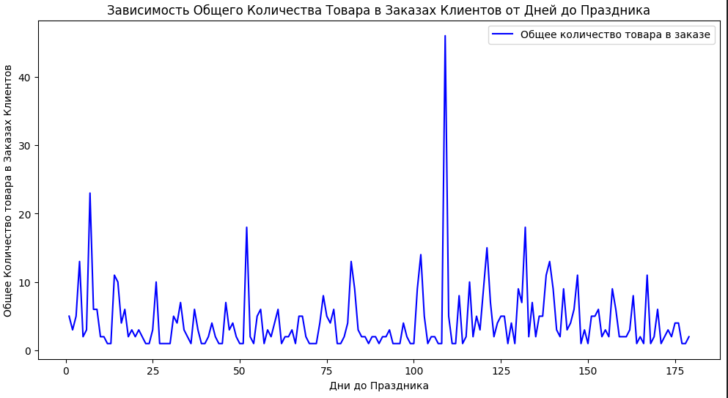
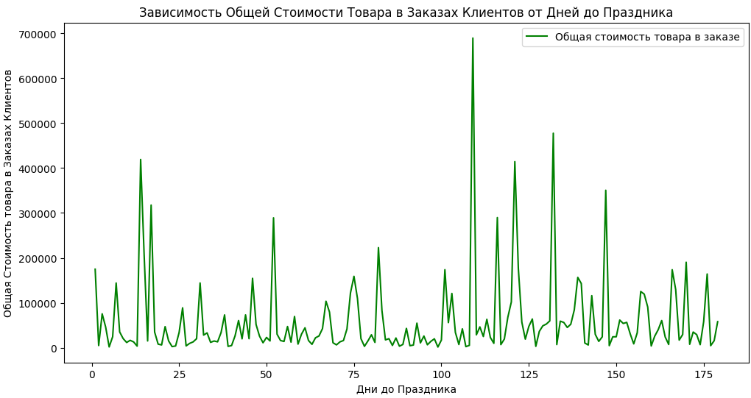
Исследовать и выявить закономерности и изменения в потребительском поведении клиентов в преддверии праздничных событий.
Первый пик свидетельствует о раннем интересе к праздничным покупкам, возможно, вызванным планированием и поиском уникальных или особенных подарков. Второй пик в 15 днях до праздника, скорее всего, отражает увеличенную активность в покупках, когда клиенты ближе к дате праздника принимают окончательные решения и осуществляют покупки.
Анализ данных за короткий период в один год ограничивает возможность выявления сезонных тенденций, однако позволяет выделить заметные пики в потребительском поведении клиентов.
Важно отметить, что обнаруженные пики в покупательском поведении могут быть также подвержены внешним влияниям, таким как экономическая ситуация в стране. Несмотря на ограниченность временных данных, проведенный анализ позволяет лучше понять динамику покупок клиентов и выделить временные интервалы, требующие дополнительного внимания при планировании маркетинговых стратегий и управлении запасами товаров.

Slide 10
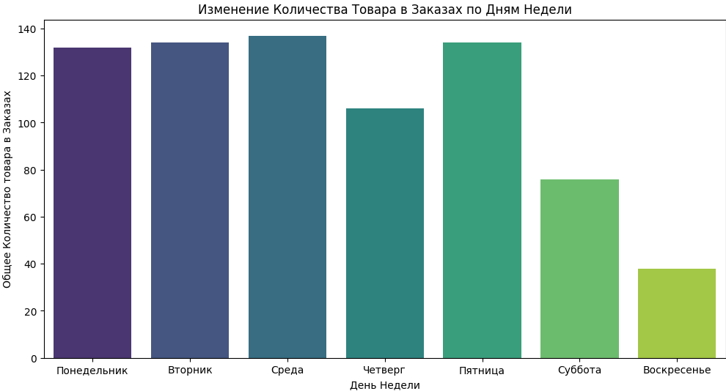
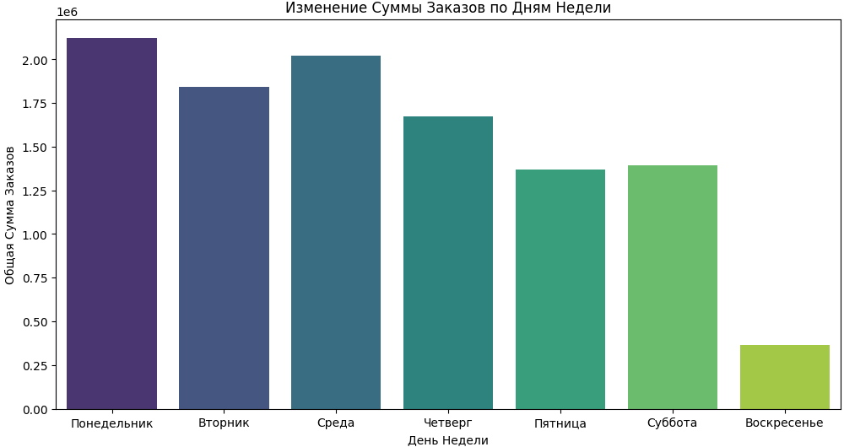
Проанализировать как меняется покупательское поведение в разные дни недели и в выходные.
Анализ распределения суммы заказов по дням недели немного отличается:
Понедельник и среда являются лидером по количеству товаров в заказах. Вторник и четверг демонстрируют схожие показатели. Пятница и суббота демонстрируют схожие показатели. Воскресенье демонстрирует наименьшее количество товаров в заказах
Эти данные могут подсказывать о паттернах в покупательском поведении, что может быть полезно для определения оптимальных дней для проведения маркетинговых акций. Например, будни, с их высоким показателем, могут быть привлекательными днями для акций или специальных предложений, в то время как в воскресенье можно сосредоточить усилия на стимулировании покупок.

Slide 11
Анализ времени между последовательными покупками позволяет определить средний период, через который клиенты совершают следующую покупку. В среднем клиенты проявляют активность и осуществляют следующую покупку через определенный промежуток времени, что может быть ключевым фактором для оптимизации стратегий удержания клиентов и планирования маркетинговых кампаний. Этот анализ предоставляет более глубокое понимание поведения клиентов и может служить основой для создания персонализированных стратегий взаимодействия с аудиторией.
Анализ того, через сколько дней в среднем клиенты совершают следующую покупку.
Среднее время до следующей покупки составляет 10 дней. Однако следует учесть, что среднее чувствительно к выбросам, и большие значения в данных могут исказить результат.
Медианное время до следующей покупки составляет 1 день. Медиана менее подвержена влиянию крайних значений.

Slide 12
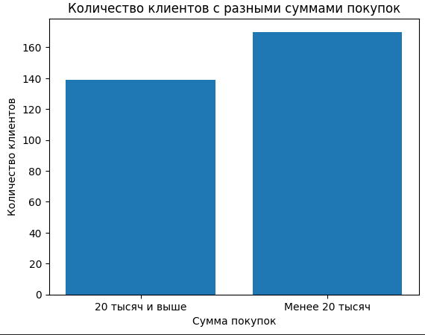
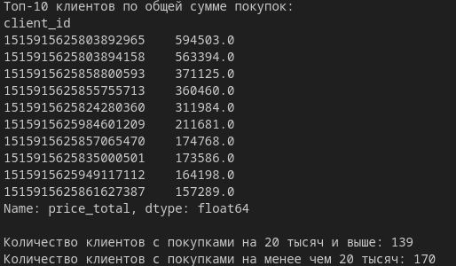
Анализ сегментации клиентов
Пропорция новых клиентов: 90.61%
Пропорция постоянных клиентов: 9.39%
Необходимо глубже изучить характеристики товаров, рейтинг и другие факторы, чтобы выявить возможные причины, по которым новые клиенты не переходят в категорию постоянных.
Анализ поведения клиентов, особенно их предпочтений в товарах, уровня удовлетворенности и опыта взаимодействия с сервисом, позволит выявить потенциальные области для улучшения. Это может включать в себя создание более персонализированных предложений, улучшение обслуживания клиентов или активное привлечение новых клиентов через маркетинговые кампании.

Slide 13
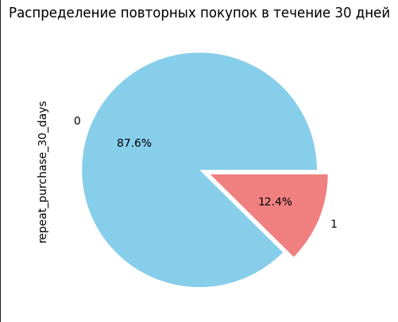
Мультикатегорийный магазин с посещаемостью более 8 млн сессий в месяц.
Неповторные покупки преобладают в 7 раз. Однако присутствует небольшая, но значимая, доля клиентов (12,4%), которые совершают повторные покупки. Это указывает на наличие лояльной клиентской базы, готовой возвращаться для дополнительных покупок.

Slide 14
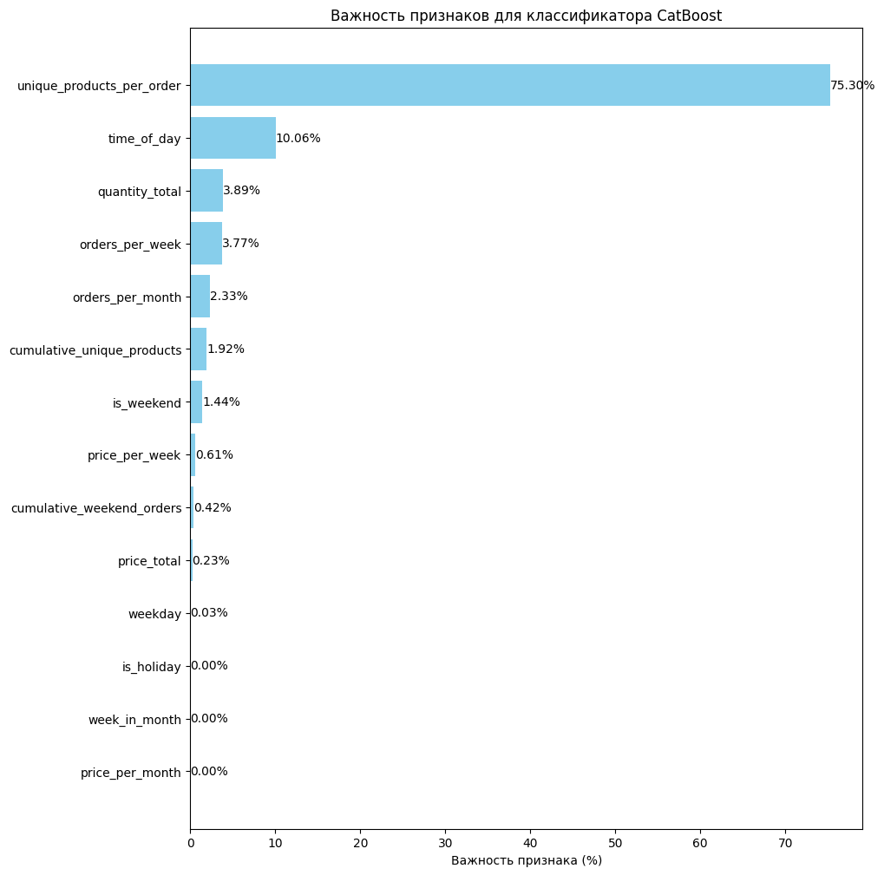
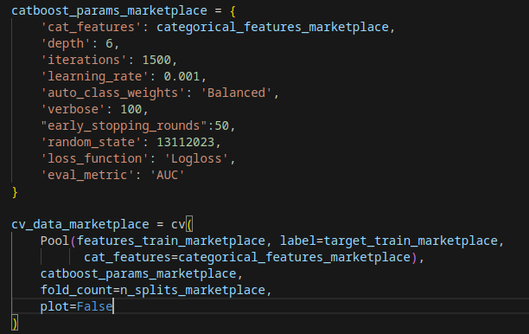
ROC-AUC на тестовом наборе данных: 0.71
F1-мера на тестовой выборке: 0.36
Точность на тестовой выборке: 0.52
Полнота на тестовой выборке: 0.63
При изменении порога отнесения предсказаний к классу ROC-AUC не меняется,однако возрастает F1-мера,при этом уменьшается точность.
Клиент, склонный к повторным покупкам характеризуется заказами с разнообразными продуктами, предпочтением определенного времени для покупок, высоким общим расходом, регулярными заказами в течение недели или месяца, а также возможным предпочтением выходных дней для совершения покупок.

Slide 15
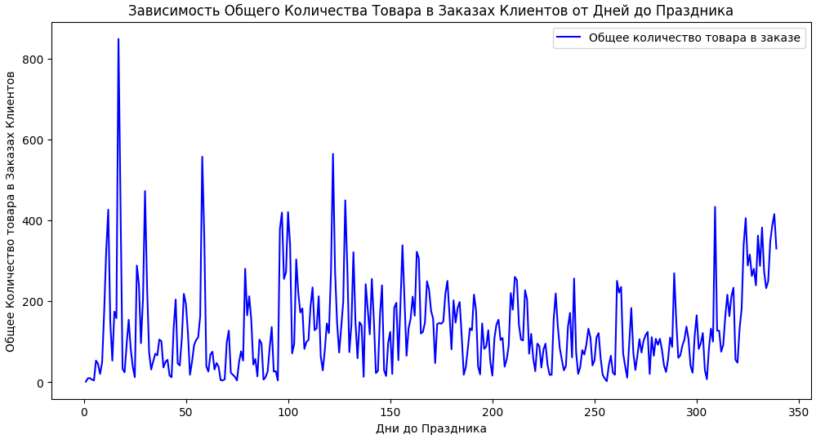
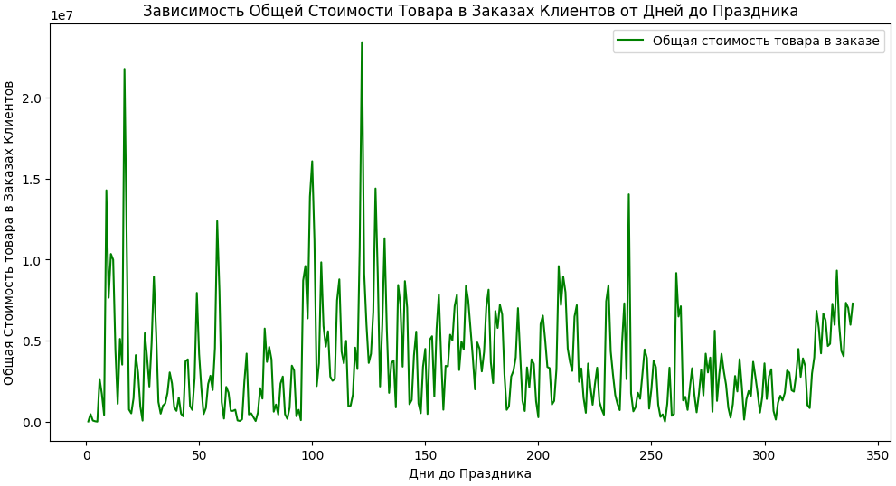
Исследовать и выявить закономерности и изменения в потребительском поведении клиентов в преддверии праздничных событий.
Анализ данных за короткий период в один год ограничивает возможность выявления сезонных тенденций, однако позволяет выделить заметные пики в потребительском поведении клиентов.
Основной пик покупок наблюдается за 15 дней до праздника, когда количество товаров достигает максимального значения. Этот пик свидетельствует о выраженной активности покупателей в этот период, вероятно, связанной с подготовкой к праздникам.
Наблюдаемые высокие значения за 53,125 дней до праздника могут свидетельствовать о дополнительных факторах, влияющих на покупательское решение.
Важно отметить, что обнаруженные пики в покупательском поведении могут быть также подвержены внешним влияниям, таким как экономическая ситуация в стране. Несмотря на ограниченность временных данных, проведенный анализ позволяет лучше понять динамику покупок клиентов и выделить временные интервалы, требующие дополнительного внимания при планировании маркетинговых стратегий и управлении запасами товаров.

Slide 16
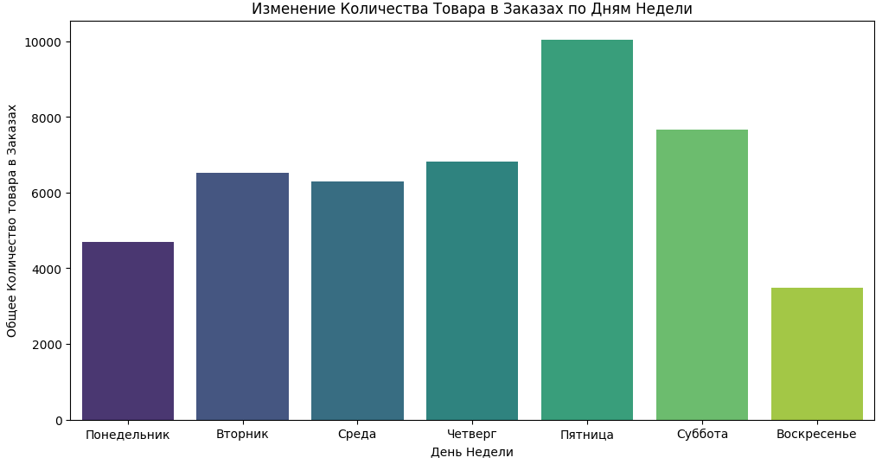
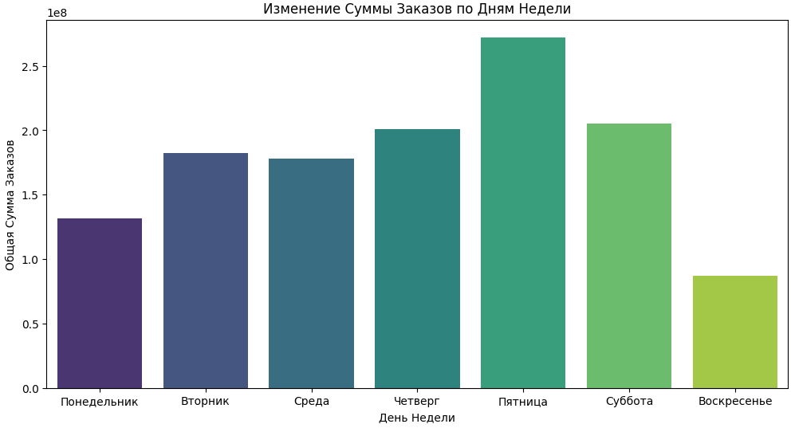
Проанализировать как меняется покупательское поведение в разные дни недели и в выходные.
Анализ распределения количества товаров и распределения сумм заказов по дням недели выявил следующие тренды:
Пятница является лидером по количеству товаров в заказах. Суббота и четверг демонстрируют схожие показатели. Вторник и среда имеют более умеренные значения . Понедельник имеет более умеренное значение. Воскресенье демонстрирует наименьшее количество товаров в заказах
Эти данные могут подсказывать о паттернах в покупательском поведении, что может быть полезно для определения оптимальных дней для проведения маркетинговых акций. Например, пятница, с ее высоким показателем, может быть привлекательным днем для акций или специальных предложений, в то время как в понедельник можно сосредоточить усилия на стимулировании покупок.

Slide 17
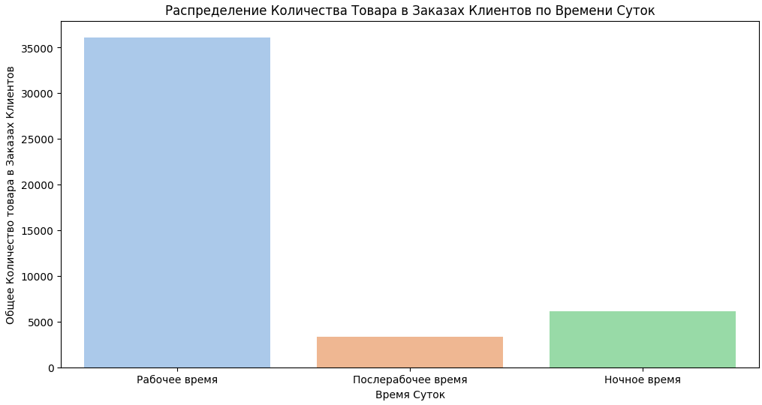
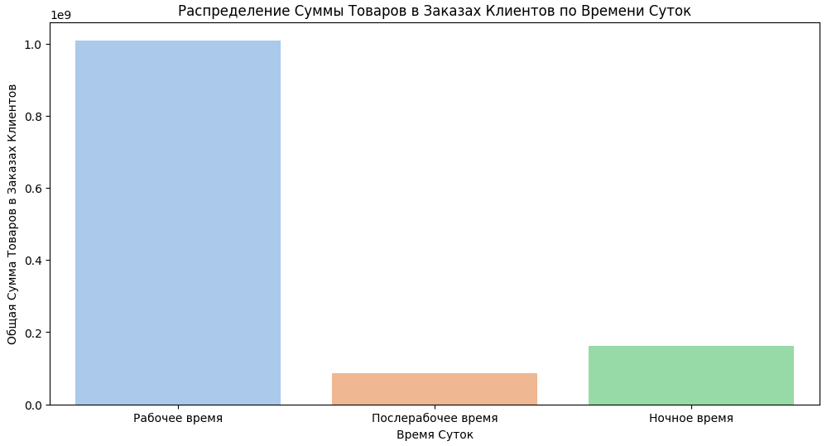
Исследовать и выявить изменения в активности покупок в зависимости от времени суток.
Анализируя распределение покупок по часам в течение суток, можно сделать следующие выводы:
Рабочее время (6:00 - 18:00). В этот период наблюдается наивысшее количество покупок и общая сумма продаж. Вероятно, это связано с активностью клиентов в рабочее время, когда они имеют доступ к интернет-магазину и могут совершать покупки в перерывах между рабочими обязанностями.
Послерабочее время (18:00 - 24:00). В это время наблюдается самое низкое количество покупок и минимальная общая сумма продаж.Возможно, люди предпочитают отдыхать или проводить свободное время вне совершения покупок.
Ночное время (0:00 - 6:00). В этот период наблюдается снижение активности клиентов, как в количестве покупок, так и в общей сумме продаж. Это может быть связано с тем, что большинство людей спит в этот период и не совершает онлайн-покупок.
Эти выводы могут быть полезны для оптимизации маркетинговых стратегий и управления ресурсами в разные часы суток.

Slide 18
Анализ того, через сколько дней в среднем клиенты совершают следующую покупку.
Среднее время между покупками составляет 96 дней, что может свидетельствовать о сравнительно долгих циклах покупок на маркетплейсе.
Медианное время между покупками значительно ниже и составляет 6 дней, что указывает на наличие сегмента клиентов, совершающих повторные покупки с краткими интервалами.
Рекомендации:
Фокусироваться на увеличении частоты повторных покупок, обращая внимание на группу клиентов с короткими интервалами между покупками.
Разработка персонализированных предложений для клиентов с более длительными интервалами для стимулирования их возвращения.
Исследование возможности внедрения программ лояльности, направленных на сокращение времени между покупками.
Примерно 67.74% клиентов в выборке являются новыми, в то время как 32.26% - постоянными. Это может указывать на необходимость усиления усилий по удержанию клиентов и повышению лояльности среди тех, кто уже совершил покупки. Работа с программами лояльности, персонализированными предложениями или скидками для постоянных клиентов может быть эффективным способом увеличить долю постоянных клиентов в общей клиентской базе. Также стоит дополнительно изучить причины, по которым новые клиенты не становятся постоянными, чтобы оптимизировать маркетинговые стратегии и улучшить клиентский опыт.

